Slide 1
Universidad Autónoma del Estado de México
Facultad de Química
Maestría en Calidad Ambiental
Unidad de Aprendizaje
Análisis de Ciclo de Vida
Unidad IV Análisis de Ciclo de Vida
Desarrollo de la Metodología de Análisis de Ciclo de Vida
Material didáctico
Modalidad: Solo visión proyectable (diapositivas)
Responsable de la Elaboración:
M. en A. María Esther Aurora Contreras Lara Vega
Septiembre, 2015

Slide 2
Propósito de la unidad de aprendizaje
Que el participante entienda y maneje la aplicación de la ISO 14031 (EDA); forme su propio criterio sobre el concepto de desarrollo sustentable, eco desarrollo y mercados verdes; y maneje lo relativo a la ISO 14020 (Eco etiquetado); y aplique la ISO 14040 y algunas metodologías de apoyo: Análisis de ciclo de vida (ACV).

Slide 3
Guía para la utilización del material
El material que se presenta constituye un apoyo para el docente que tenga la oportunidad de impartir la unidad de aprendizaje de Análisis de Ciclo de Vida en la Maestría de Calidad Ambiental, pretendiendo facilitar al alumno la comprensión de la temática abordada en la misma.
La composición del material es la siguiente:
45 Diapositivas de la Unidad IV:
Análisis del Ciclo de Vida
Desarrollo de la Metodología de Análisis de Ciclo de Vida

Slide 4
Contenido
Metodología de Análisis de ciclo de Vida
  Inventario del Ciclo de Vida
  Evaluación del Impacto del Ciclo de Vida
  Interpretación
Caso Práctico

Slide 5
Inventario de Ciclo de Vida

Slide 6
METODOLOGÍA DE ANÁLISIS DE CICLO DE VIDA
INVENTARIO DEL CICLO DE VIDA
DEFINICIÓN DE OBJETIVOS Y ALCANCE
EVALUACIÓN DE MEJORAS
ANÁLISIS DE INVENTARIO
EVALUACIÓN DE IMPACTOS

Slide 7

Motivo objetivo
Comparar productos o comparar con un estándar
Mejorar un producto existente o diseñar nuevo producto
Información para establecer estrategias
Información sobre el producto

Slide 8

Destino de los resultados
Uso interno
  estudio preliminar
  administración de los datos
  aprendizaje
Uso externo
  gobierno
  organizaciones de consumidores
  mercadeo

Slide 9

Unidad funcional
Unidad para calcular
  una base de calculo
  simplificar cálculos
Base de comparación
Depende del objetivo del LCA
Frontera importante

Slide 10
Proceso de Definición de la Unidad funcional

Slide 11
Los Datos utilizados en el ICV
E
S
E
S
E
S

Slide 12
METODOLOGÍA DE ANÁLISIS DE CICLO DE VIDA
INVENTARIO DEL CICLO DE VIDA
ENTRADAS
SALIDAS
Adquisición de materias primas
Materia
Fabricación y procesado
Tecnosfera
Productos
Transporte y distribución
Uso/Reuso/Mantenimiento
Naturaleza
Energía
Emisiones
Vertidos
Residuos
Reciclado
Gestión de residuos
Límites del sistema

Slide 13
METODOLOGÍA DE ANÁLISIS DE CICLO DE VIDA
INVENTARIO DEL CICLO DE VIDA
1. Diagrama de flujo y balances de M/E
2. Identificación de entradas y salidas
3. Caracterización de corrientes
4. Tablas de inventario

Slide 14
METODOLOGÍA DE ANÁLISIS DE CICLO DE VIDA
INVENTARIO DEL CICLO DE VIDA
E
E
N
N
T
T
R
R
A
A
D
D
A
A
S
S
DESDE LA TECNOSFERA
DESDE LA TECNOSFERA
DESDE LA NATURALEZA
DESDE LA NATURALEZA
Materiales y
Materiales y
Combustibles (kg)
Combustibles (kg)
Materias primas y
Materias primas y
...
...
Combustibles crudos (kg)
Combustibles crudos (kg)
...
Electricidad (MJ)
...
Electricidad (MJ)
...
...
S A L I
S A L I
D
D
A
A
S
S
A
A
LA TECNOSFERA
LA TECNOSFERA
A
A
LA NATURALEZA
LA NATURALEZA
P
P
roductos
roductos
y
y
Coproductos
Coproductos
(kg)
(kg)
Emisiones al aire (kg)
Emisiones al aire (kg)
...
...
...
...
Emisiones al
Emisiones al
agua
agua
(kg)
(kg)
...
...
Emisiones al
Emisiones al
suelo
suelo
(kg)
(kg)
...
...

Slide 15

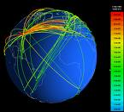
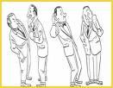
METODOLOGÍA DE ANÁLISIS DE CICLO DE VIDA
INVENTARIO DEL CICLO DE VIDA
MEDIDAS DIRECTAS
DOCUMENTOS PUBLICADOS
Declaraciones ambientales
Informes de ACV
Otras fuentes, estadísticas, requerimientos legales
FUENTES ELECTRÓNICAS
Bases de datos
Internet
COMUNICACIONES PERSONALES

Slide 16
METODOLOGÍA DE ANÁLISIS DE CICLO DE VIDA
INVENTARIO DEL CICLO DE VIDA
Nombre | País de origen | Alcance
ECOINVENT v1 | Suiza | Más de 2500 procesos: energía, transporte, materiales de construcción, compuestos químicos, papel y cartón, gestión de residuos …
ETH-ESU 96 | Suiza | Más de 1200 procesos: generación de electricidad y procesos relacionados, como transporte, procesado y gestión de residuos
BUWAL 250 | Suiza | Procesos relacionados con materiales de envase (plástico, cartón, papel, vidrio, metales), energía, transporte y gestión de residuos
IDEMAT 2001 | Holanda | Procesos relacionados con materiales ingenieriles (metales, aleaciones, plásticos, madera), energía y transporte
IVAM | Holanda | Procesos relacionados con materiales, transporte, energía y tratamiento de residuos
FEFCO | Bélgica | Datos europeos relativos a la fabricación de cartón corrugado
Franklin US LCI | EEUU | Datos de inventario procedentes de Norte América, relativos a energía, transporte, acero, plásticos y procesado

Slide 17
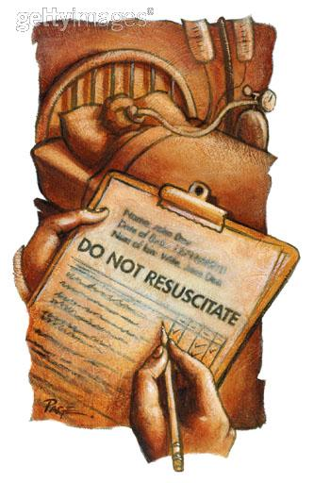
Inventario de los datos (LCI)

Slide 18

Cálculo de impactos (LCA)

Slide 19
Estructura de la metodología ACV

Slide 20

Estructura de ecobalance
Obtención de materias primas
Proceso de manufactura de materias primas
Proceso de manufactura del producto
Uso del producto
Fin de vida del producto
Producto final de cada proceso
Desperdicios sólidos
Desechos líquidos
Emisiones al aire y agua
Material inicial en cada proceso
Energía

Slide 21
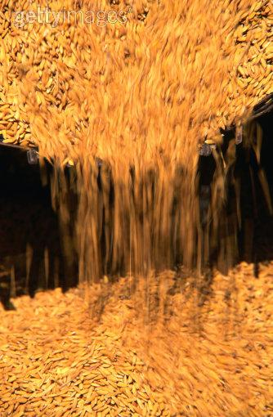
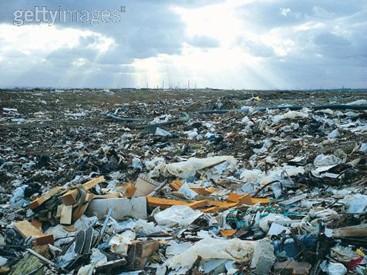
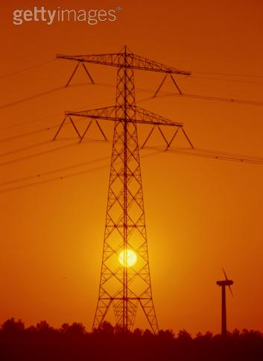
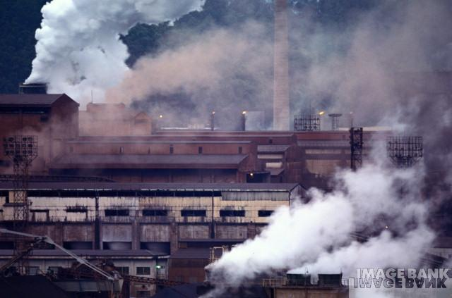
Categorías principales de información
Materiales, renovables, no renovables
Desechos, orgánicos, no orgánicos
Energía, renovable, no renovable
Emisiones, agua, aire
Transporte, medio, distancia

Slide 22

Fuentes de información
Empresa
Proveedores
Clientes
Competidores
Literatura
Instituciones
Estudios anteriores
Estimaciones

Slide 23

Los proveedores y clientes como fuentes de la información
  Proveedores
    Experiencia de los trabajadores
    Cuentas
    Etiquetas de productos/materiales
    Informes sobre los productos/materiales
  Clientes
    Experiencias de usuarios
    Informes

Slide 24

Competidores y literatura como fuentes de la información
  Competidores
    Experiencia de los trabajadores
    Etiquetasde productos/materiales
    Informes sobre los productos/materiales
  Literatura
    Manuales
    Artículos
    Internet

Slide 25

Instituciones y estudios anteriores como fuentes de la información
  Instituciones
    Gremios
    Ministerios,
    Oficina de estadísticos
    Consultorías
  Estudios anteriores
    SimaPro
    Eco-it
    Otros software

Slide 26

Calidad de la información
Tiempo de Vigencia
Cubrimiento geográfico
Vigencia tecnológica
Precisión Completa
Representatividad

Slide 27


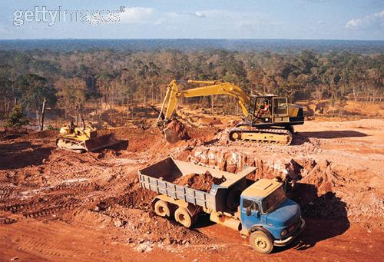
Enfoque de daños
Afectacion de salud humana
Eco-puntaje
Calidad de Eco-sistemas
Agotamiento de recursos

Slide 28
Evaluación del impacto del Ciclo de vida

Slide 29
METODOLOGÍA DE ANÁLISIS DE CICLO DE VIDA
EVALUACIÓN DE IMPACTOS
DEFINICIÓN DE OBJETIVOS Y ALCANCE
EVALUACIÓN DE MEJORAS
ANÁLISIS DE INVENTARIO
EVALUACIÓN DE IMPACTOS

Slide 30

METODOLOGÍA DE ANÁLISIS DE CICLO DE VIDA
EVALUACIÓN DE IMPACTOS
3.1 Clasificación → 3.2 Caracterización → 3.3 Normalización
SO₂, NO_{x}
SO₂, NO_{x}
SO₂-equ.
Acidificación
etc.
etc.
NO_{x}, NH₃
NO_{x}, NH₃
PO₄-equ.
Eutrofización
INDICE
P etc.
P etc.
CO_{2 ,} CH₄
CO₂-equ.
Calentamiento Global
CFC etc.

Slide 31
METODOLOGÍA DE ANÁLISIS DE CICLO DE VIDA
EVALUACIÓN DE IMPACTOS
Selección de las categorías, indicadores y modelos
Clasificación, asignación de los resultados de ICV
Elementos obligatorios
Caracterización, cálculo indicadores de categoría
Perfil, resultado de los indicadores de categoría
Normalización
Elementos opcionales
Agrupación
Ponderación

Slide 32
METODOLOGÍA DE ANÁLISIS DE CICLO DE VIDA
EVALUACIÓN DE IMPACTOS
CO₂
Aumento retención infrarrojos
Cambio climático
Daño a humanos
Salud humana
HCFC-22
Daño a plantas y vida salvaje
N₂O
Agotamiento ozono estratosférico
Partículas
Aumento exposición humana
Pérdida biodiversidad
Entorno
natural
Pesticidas
Aumento exposición ecosistemas
Ecotoxicidad
Pérdida pesca
SO₂
Acidificación
Pérdida cultivos y madera
Entorno sociocultural
NO_{x}
Formación foto-oxidantes
Disminución de pH
CO
Pérdida calidad de suelo
NH₃
Eutrofización sistemas acuáticos
Recursos naturales
PO₄⁻³
Enriquecimiento nutrientes sistemas terrestres
Pérdida materiales
Uso suelo
Pérdida hábitats
Consumo MP
Caracterización uso del suelo
Caracterización uso de recursos
Pérdida recursos

Slide 33
METODOLOGÍA DE ANÁLISIS DE CICLO DE VIDA
EVALUACIÓN DE IMPACTOS.
Clasificación

Slide 34
METODOLOGÍA DE ANÁLISIS DE CICLO DE VIDA
EVALUACIÓN DE IMPACTOS
Clasificación
Carcinogénicos
Inorgánicos R
Orgánicos R
Salud Humana
Cambio Climático
Radiación
Capa de Ozono
Ecotoxicidad
Acid/Eutrof.
Ecosistema
Uso del suelo
Combustibles F
Recursos
Minerales

Slide 35
METODOLOGÍA DE ANÁLISIS DE CICLO DE VIDA
EVALUACIÓN DE IMPACTOS
Clasificación
PCG: POTENCIAL DE CALENTAMIENTO GLOBAL
(unidad de referencia kg CO₂)
i f_{PCG,i}
CO₂ 1
CFC-11 3.400
CFC-13 13.000
CFC-14 4.500
CH₄ 11
N₂O 270
PCG (kg CO₂) = ∑f_{PCG,i}·m_{i}

Slide 36
METODOLOGÍA DE ANÁLISIS DE CICLO DE VIDA
EVALUACIÓN DE IMPACTOS
Caracterización
100%
80%
60%
40%
20%
0%
PCG
PDO
PA
PE
CE
Cocimiento
Fermentación
Envasado
Distribución
Electricidad

Slide 37
METODOLOGÍA DE ANÁLISIS DE CICLO DE VIDA
EVALUACIÓN DE IMPACTOS
Normalización
4,5
4,0
3,5
3,0
2,5
2,0
1,5
1,0
0,5
0,0
PCG
PDO
PA
PE (10⁻²)
CE
Cocimiento
Fermentación
Envasado
Distribución
Electricidad

Slide 38
METODOLOGÍA DE ANÁLISIS DE CICLO DE VIDA
EVALUACIÓN DE IMPACTOS
Opción A
Opción B

Slide 39
METODOLOGÍA DE ANÁLISIS DE CICLO DE VIDA
EVALUACIÓN DE IMPACTOS

Slide 40
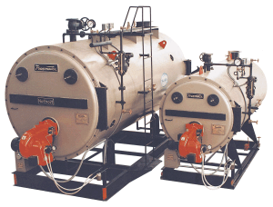





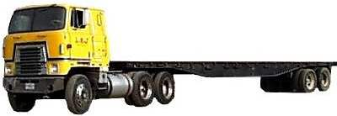

METODOLOGÍA DE ANÁLISIS DE CICLO DE VIDA
EVALUACIÓN DE IMPACTOS
1 m³ de tablero
ESCENARIO 1
ESCENARIO 2
260 kWh electricidad
+
1.570 kWh de calor

Slide 41
METODOLOGÍA DE ANÁLISIS DE CICLO DE VIDA
EVALUACIÓN DE IMPACTOS
Cambio Climático
Inorgánicos Respirables
Radiación
Orgánicos Respirables
Capa de Ozono
Carcinogénicos
Ecotoxicidad
Combustibles Fósiles
(▲) Escenario 1
Acidificación/Eutrofización
Minerales
(■) Escenario 2
Uso de la Tierra

Slide 42
Interpretación

Slide 43
METODOLOGÍA DE ANÁLISIS DE CICLO DE VIDA
INTERPRETACIÓN
Identificación de hot-spots
Toma de decisiones:
Establecimiento de prioridades
    Localización geográfica
    Compra verde // Concursos públicos
    Comparación de procesos y/o productos
Establecimiento de estándares: Ecoetiquetado // B.A.T.

Slide 44
Caso Práctico

Slide 45
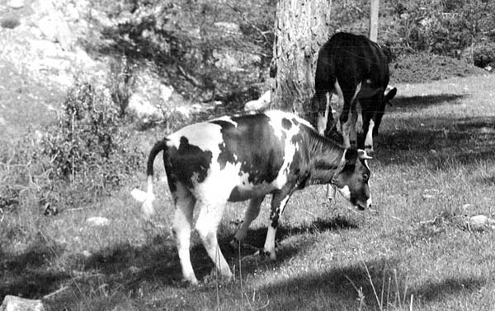
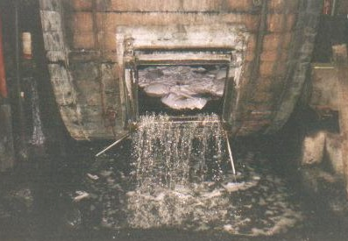
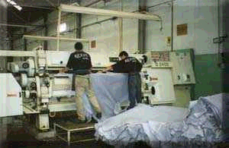
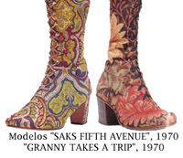
CASO PRÁCTICO
OBJETIVO
CURTIDO
RIBERA
deliming
RECURTIDO
soaking
retanning

Slide 46
CASO PRÁCTICO
ESTADO DE LA CUESTIÓN
Reducción del consumo de agua
• Baños cortos
• Rasurado de pelo en seco
• Curtido en seco
• Optimización de lavados: ahorro 62,5%
• Evitar calentamiento
• Reciclado de baños
Sustitución de productos químicos
Sulfato de dimetilamina en pelambre
CO₂ en desencalado
Sales de cromo autobasificantes
Alternativas de conservación de las pieles crudas (Origen del 60% de la sal en el agua residual)
• Conservación por secado
• Conservación por refrigeración
• Conservación de corta duración
Altos agotamientos: Cromo
Temperatura final superior a 40ºC
Tiempo superior a 10 horas
Valores de pH >4

Slide 47
CASO PRÁCTICO
ANÁLISIS DE CONTAMINANTES
PARÁMETROS CRÍTICOS

Slide 48
CASO PRÁCTICO
SISTEMA DE TRATAMIENTO
C
D

Slide 49
CASO PRÁCTICO
ECONOMÍA VS. MEDIO AMBIENTE
CRITERIO AMBIENTAL
CRITERIO ECONÓMICO
Análisis de Ciclo de Vida
Análisis de Costes
D
C
B2
B1
A2
A1
Sin Acción

Slide 50
Referencias bibliográficas
Romero B . “Análisis de ciclo de vida y la gestión ambiental”. Sociedad de Química y Toxicología Ambientales (SETAC) http://www.setac.org/- Programa de Medio Ambiente de las Naciones Unidades (UNEP), Análisis del Ciclo de Vida, Iniciativa del Ciclo de Vida http://www.uneptie.org/pc/sustain/lcinitiative/
Corbitt, R.A. 1990.Standard Handbook of Environmental Engineering. Mc Graw Hill.
Don Sagre.1996. Dentro de ISO14000, la ventaja competitiva de la gestión ambiental. Ed. Castillo
Ferrer – Veliz Edilberto.1998. Enfoque Sistémico y Complejos Ambientales. Universidad de Yacambú.
Fiksel, J. 1986. Ingeniería de Diseño Medio Ambiental. DFE. Desarrollo Integral de Productos y procesos Ecoeficientes. Mc Graw Hill.

Slide 51
Referencias bibliográficas
Gregory A. Keoleian et al.1994.Product Life Cycle Assessment to reduce Helth Risks and environmental impacts. Noyes Publications.
Howard T. Odum. 1983. Systems Ecology an Introduction. Wiley Interscience Publications.
Kiely G. 1987. Ingeniería Ambiental. Fundamentos, entornos, tecnologías y sistemas de gestión. Mc Graw Hill
Masera Omar, Astier Marta, Santiago López-Ridaura.2000. Sustentabilidad y Manejo de Recursos Naturales, el marco de Evaluación MESMIS. Mundi Prensa.
Normas ISO 14001:1996; ISO14004: 1996; ISSO 14050:2002; ISO 14004: 1996; ISO 14010:1996; ISO 19011; ISO 14015:1996; ISO 14031:1999; ISO 14032: 1999; ISO 14020: 2000; ISO 14040 1999
Walter E. Westeman. 1985. Ecology Impact Assessment and Environmental Planning. Wiley Interscience Publications.

Slide 52
Referencias bibliográficas
“Consideraciones sobre el impacto ambiental en el ciclo de vida de envases y embalajes”. Centro de comercio internacional
UNCTAD/OMC.
Niembro, J., ; González, M. (2005) “Análisis del ciclo de vida”. LIFE 04 ENV/GR/110.- ECOIL.

